Slide 1
圆的方程（一）

Slide 2
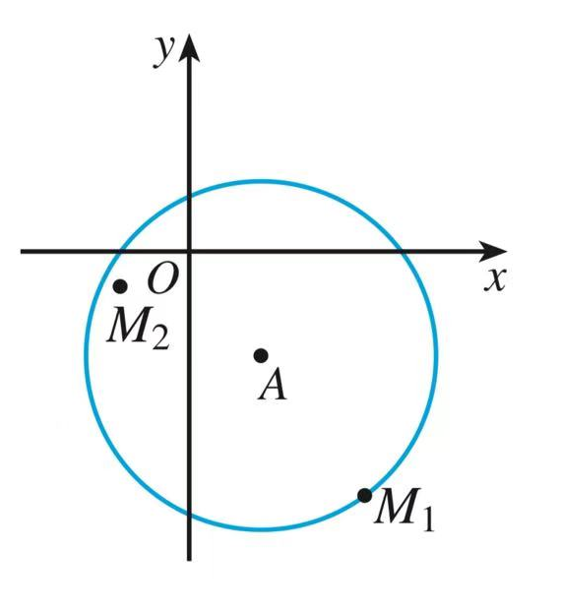
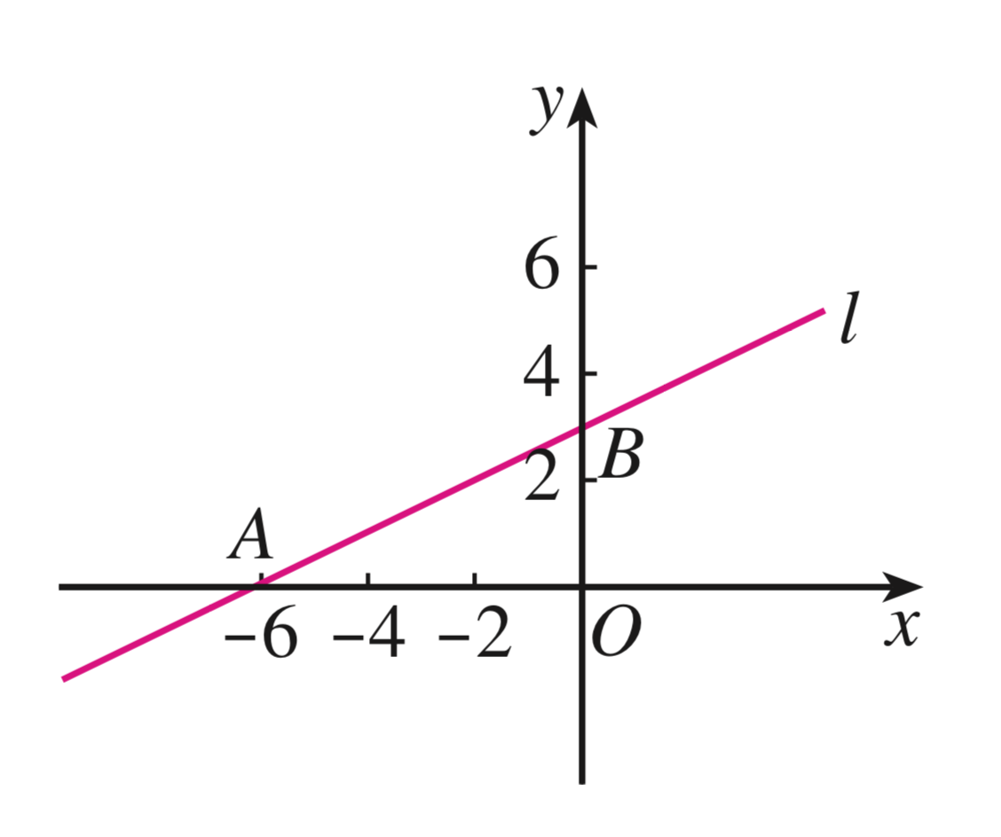
在平面直角坐标系中，如何确定一个圆呢?
r

Slide 3
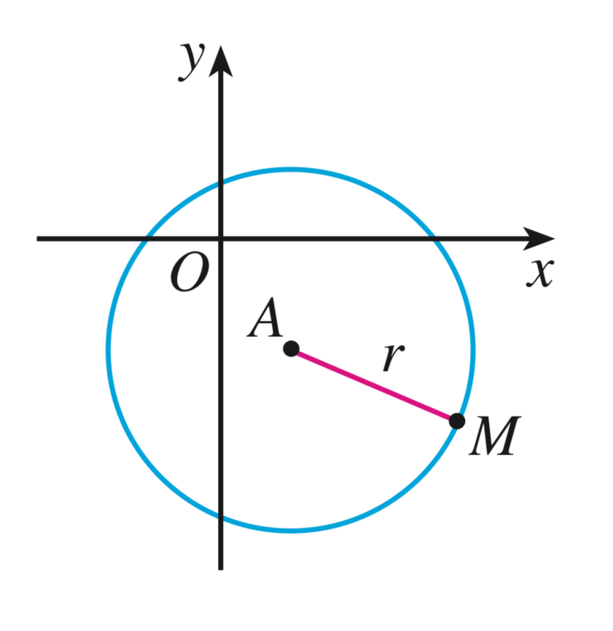
圆的标准方程
以A（a,b）为圆心，r为半径的圆A

Slide 4


圆的标准方程

Slide 5
圆的标准方程

Slide 6
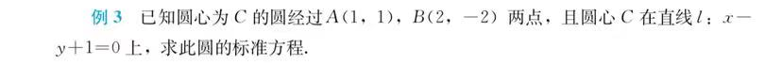
圆的标准方程

Slide 7
圆上点的最值问题

Slide 8
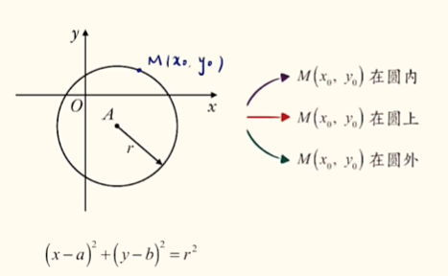
点和圆的位置关系

Slide 9
圆上点的最值问题
. o
. o
. G
. G

Slide 10
谢谢！

